Slide 1
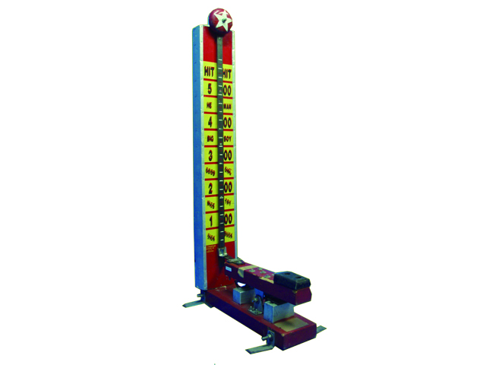
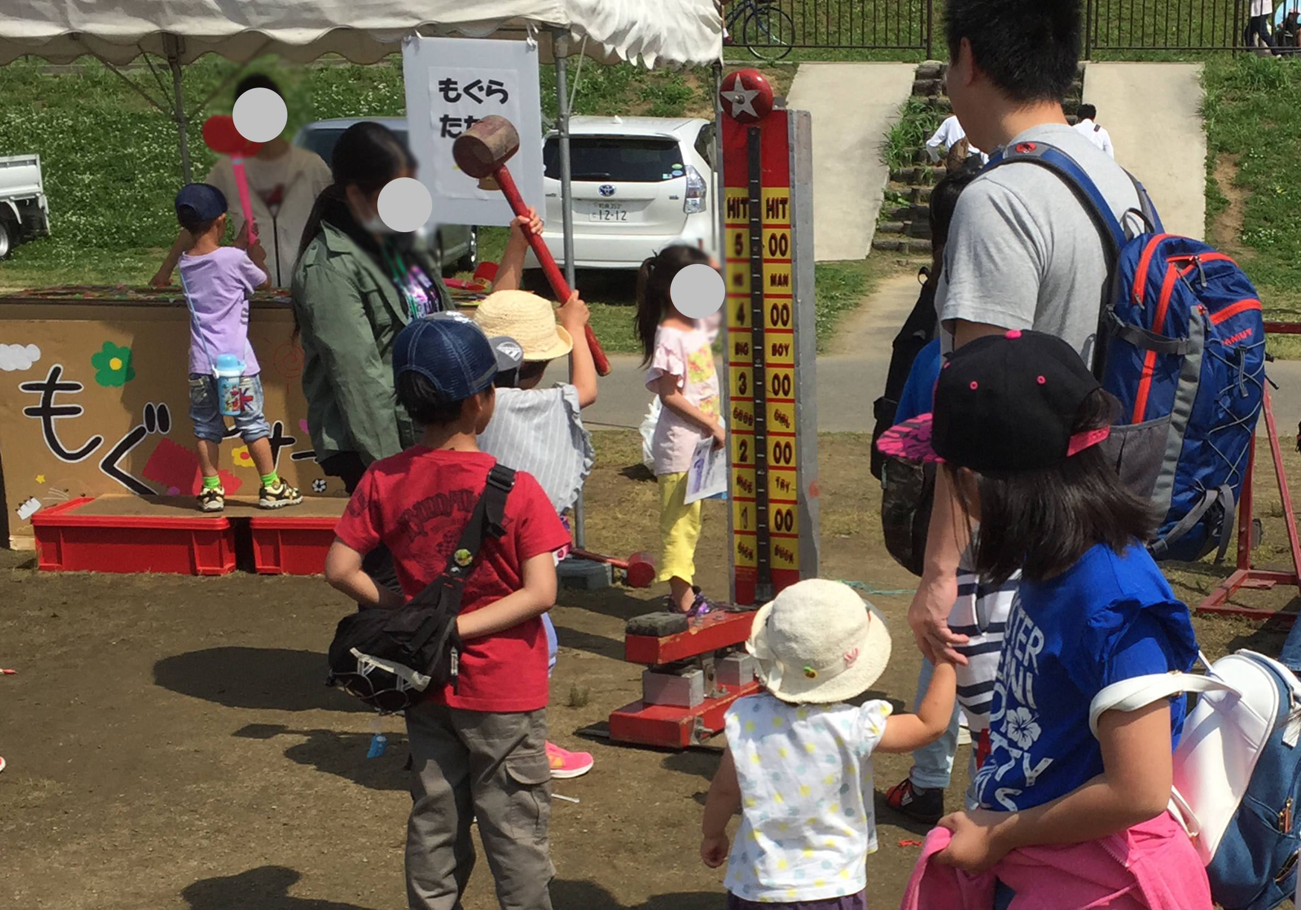
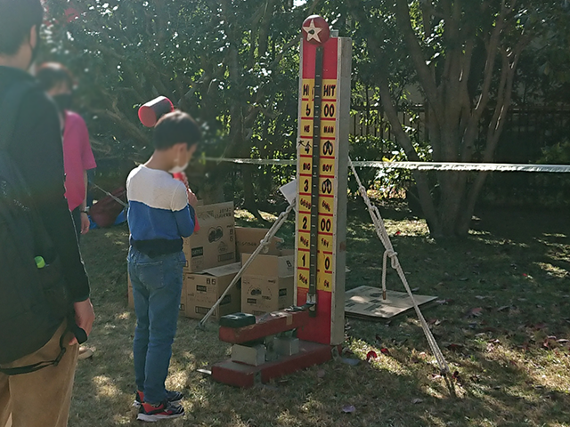
ハイストライカー
ハンマーゲーム！
サイズ：W0.5×D0.9×H1.8ｍ
対応人員：1名
運営要員：1名

